Slide 1
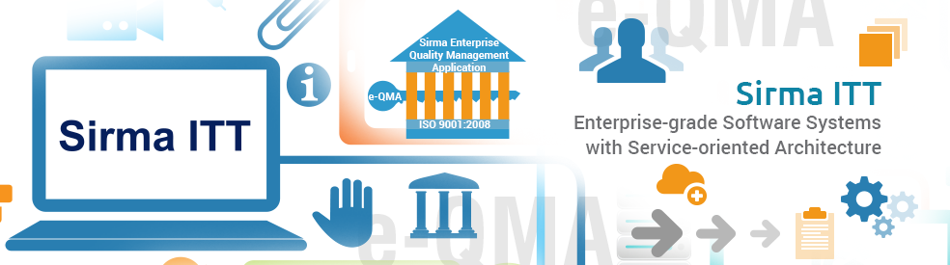

Урок 2: Обектно Ориентирано Програмиране
Лектор: Иво Русев / Тони Кунчев
email: rusev.i@gmail.com
Skype: ivorusev

Slide 2
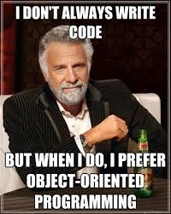
Какво е ООП
Стил на програмине, който е базиран на обекти;
Обектите:
  Имат полета (attributes);
  Извършват действия под формата на методи;
  Могат да wзаимодействат помежду си;

Slide 3
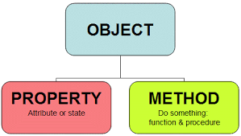
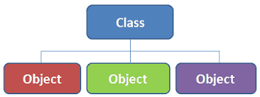
Клас vs Обекти
Клас: дефинира структурата на даден обект;
Обект: клас с конкретни данни;
Пример?

Slide 4
Demo
Classes vs Objects

Slide 5
Какво е ООП
ООП е като секс между тинейджъри: всички казват, че го правят, но дори тези които го практикуват го правят неправилно;

